Slide 1
SESION
GESTIÓN PÚBLICA
Con énfasis en la Gestión Pública por Resultados

Slide 2
Estructura del Estado peruano. Sistemas Administrativos

Slide 3
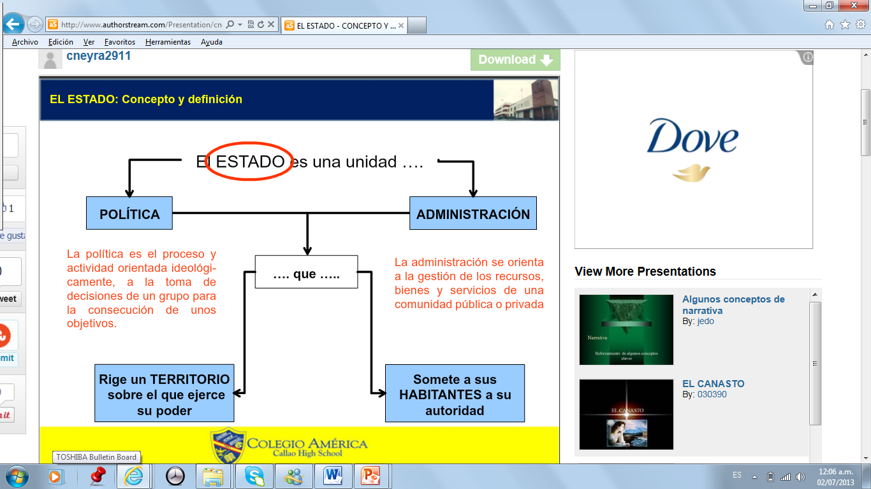

Slide 4
TIPOS DE ESTADO: la clasificación se relaciona con el rol del Estado en la sociedad.
Estado gendarme, liberal o de policía
Estado Interventor en sus diferentes variantes
Estado de Bienestar
Estado Subsidiario
Estado Regulador

Slide 5
El Estado: Caso Peruano

Slide 6
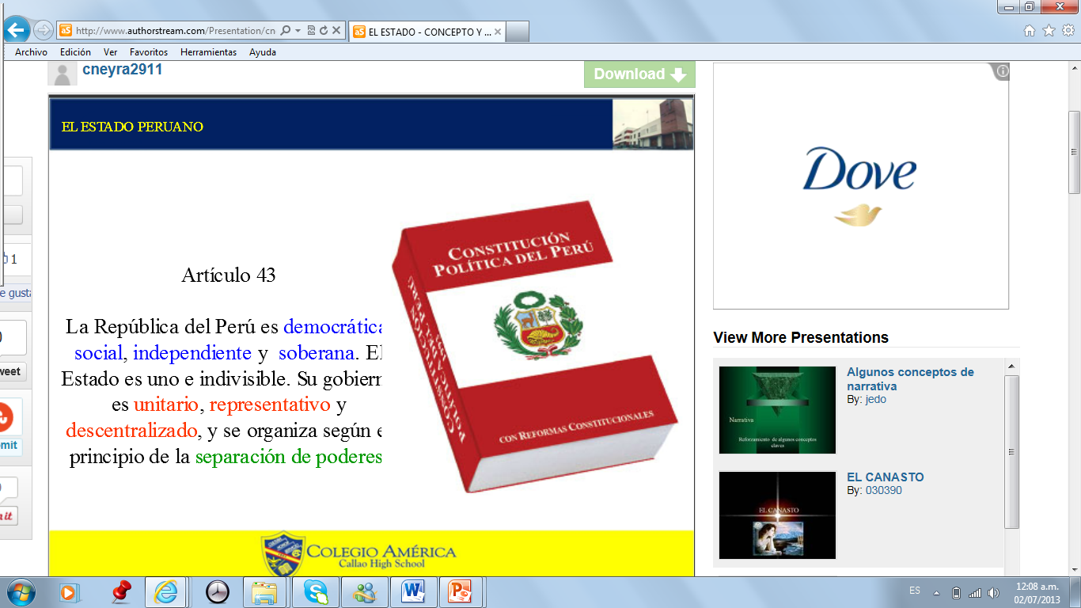

Slide 7
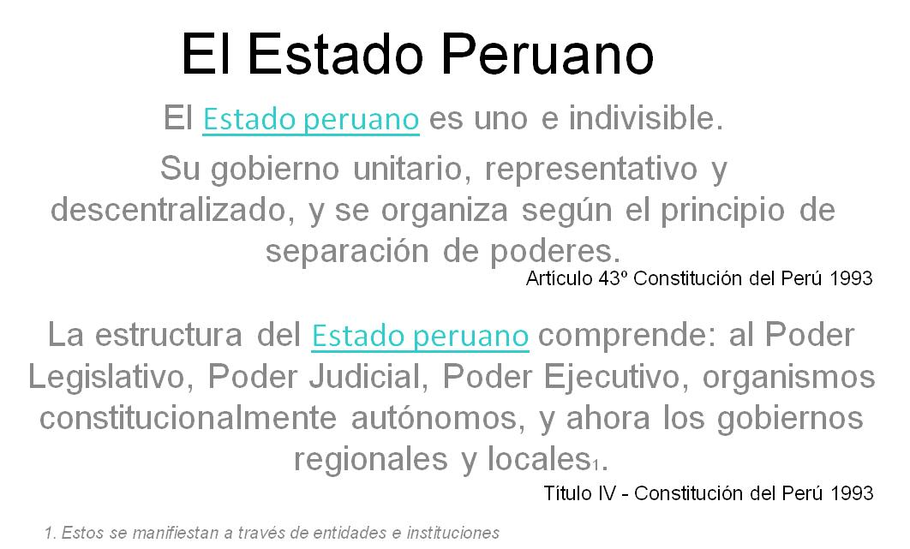
7

Slide 8
Niveles de Gobierno en el Estado Peruano

Slide 9
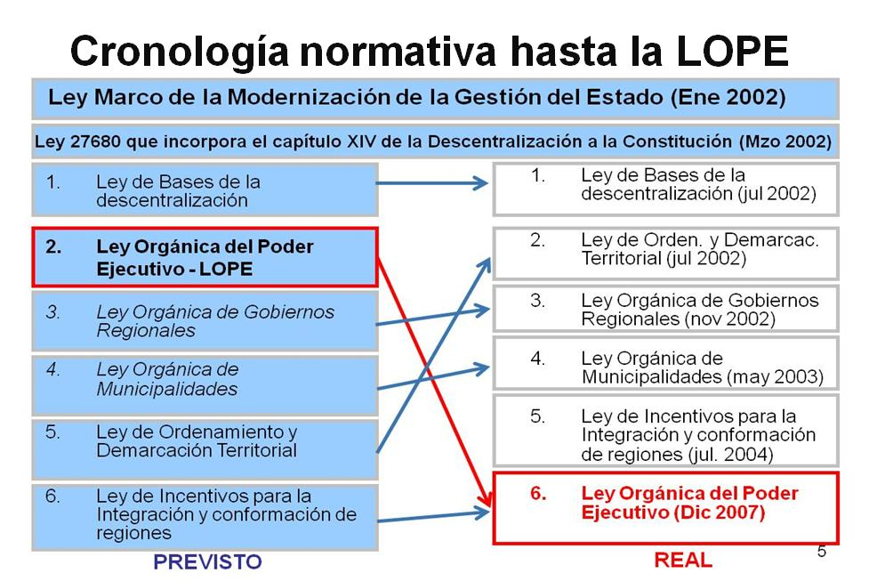
9

Slide 10
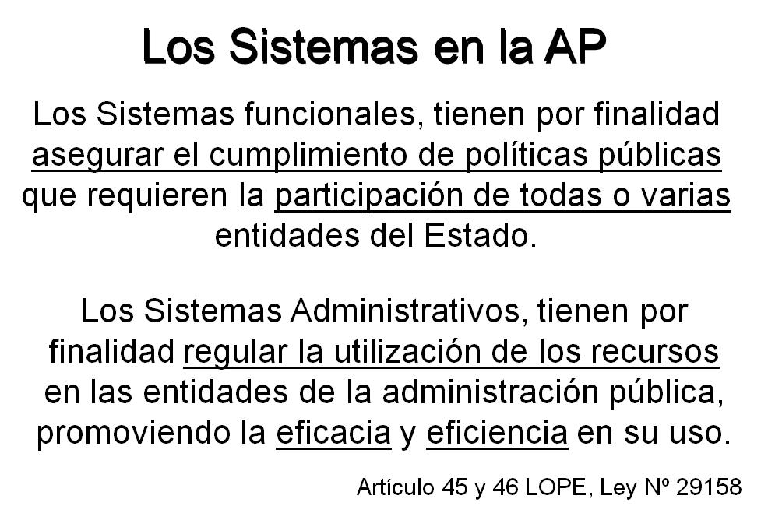
10

Slide 11
La Rectoría desde los Sistemas Administrativos
Art. 22° LOPE (22.2): Los Ministerios diseñan, establecen, ejecutan y supervisan políticas nacionales y sectoriales, asumiendo la rectoría respecto de ellas.
_______________________________________________________________
Artículo 44° (LOPE, Titulo V. Sistemas).- Entes Rectores: Los Sistemas están a cargo de un Ente Rector que se constituye en su autoridad técnico-normativa a nivel nacional; dicta las normas y establece los procedimientos relacionados con su ámbito; coordina su operación técnica y es responsable de su correcto funcionamiento en el marco de la presente Ley, sus leyes especiales y disposiciones complementarias.
Art. 45° LOPE (Sistemas Funcionales): El Poder Ejecutivo es responsable de reglamentar y operar los Sistemas Funcionales. Las normas del Sistema establecen las atribuciones del Ente Rector del Sistema.
Art. 46° LOPE (Sistemas Administrativos): ……El Poder Ejecutivo tiene la rectoría de los Sistemas Administrativos, con excepción del Sistema Nacional de Control.

Slide 12
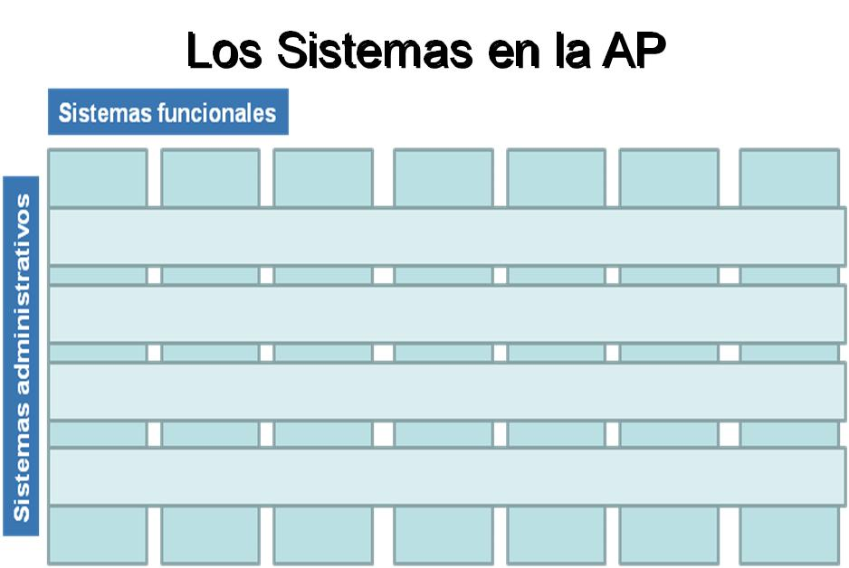
12

Slide 13
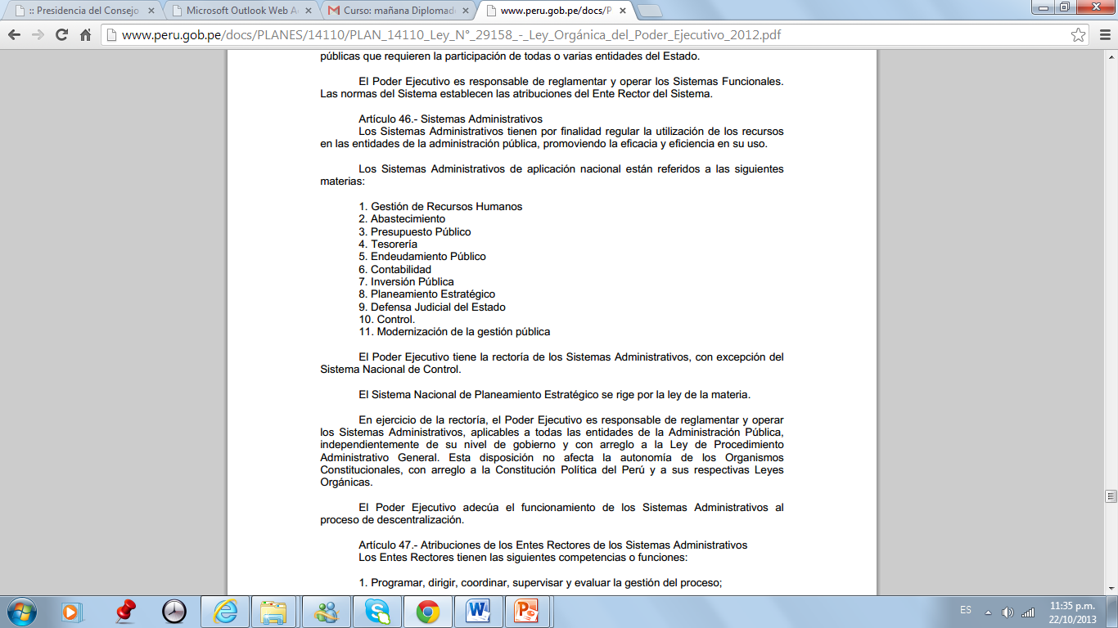
La LOPE – Ley 29158 y LOS SISTEMAS ADMINISTRATIVOS

Slide 14
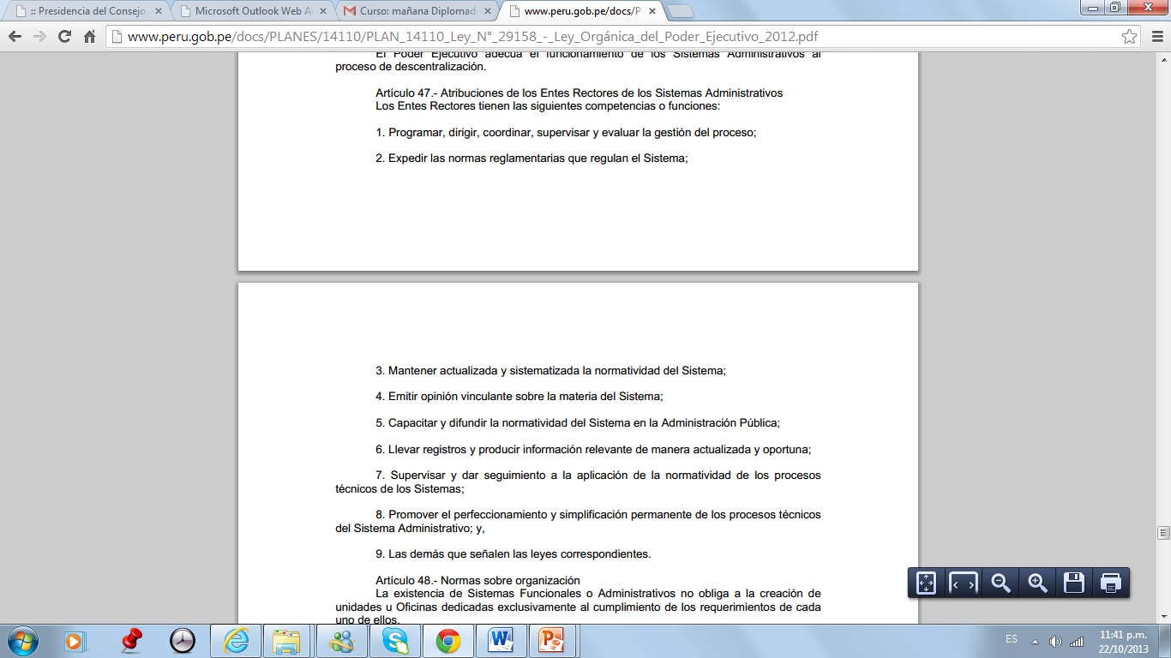
La LOPE – Ley 29158 y LOS SISTEMAS ADMINISTRATIVOS

Slide 15
SISTEMAS ADMINISTRATIVOS
PCM-SERVIR
MEF - OSCE
GESTIÓN DE RECURSOS HUMANOS
ABASTECIMIENTO
PCM - SGP
MEF - DGPP
MODERNIZACIÓN GESTIÓN
PÚBLICA
PRESUPUESTO PÚBLICO
MEF-DGTEP
CGR
CONTROL
TESORERÍA
SISTEMAS ADMINISTRATIVOS
MINJUS
MEF-DGTEP
DEFENSA JUDICIAL
ENDEUDAMIENTO PÚBLICO
PLANEAMIENTO ESTRATÉGICO
CONTABILIDAD
CEPLAN
INVERSIÓN PUBLICA
MEF-DNCP
MEF-DGPI

Slide 16
Modelos Conceptuales de Gestión de Gobierno

Slide 17
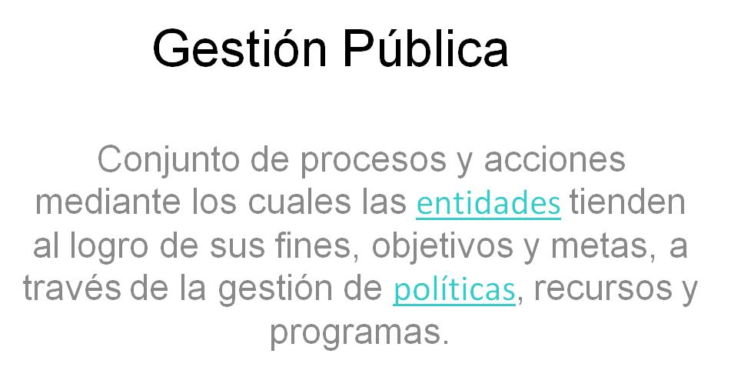
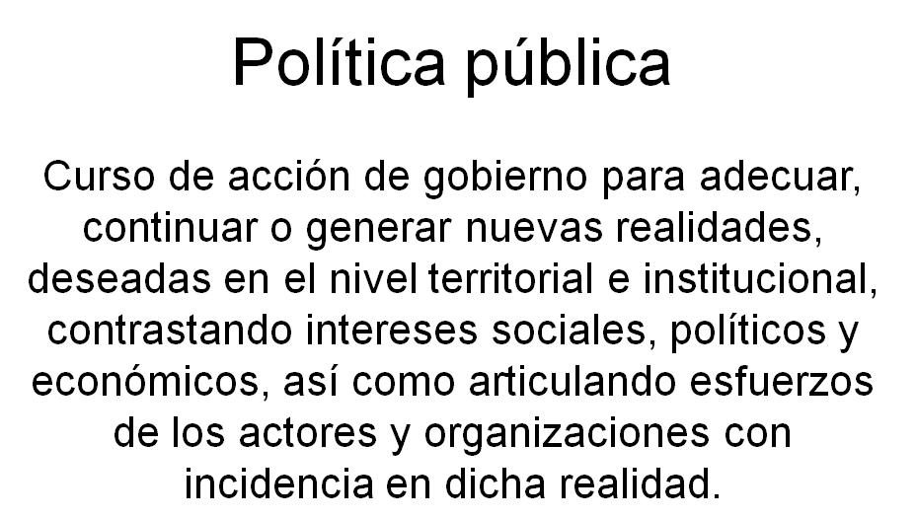
17

Slide 18

El Gobierno como...
CATALIZADOR
ORIENTADO AL MERCADO
DESCENTRALIZADO
1
9
PROPIEDAD DE LA COMUNIDAD
8
2
LA
REINVENCION
DEL
GOBIERNO
CON ENFOQUE EMPRESARIAL
7
3
COMPETITIVO
6
4
SATISFACTOR DE NECESIDADES DEL CLIENTE
5
INSPIRADO EN OBJETIVOS
ORIENTADO A LOS RESULTADOS

Slide 19
CONTEXTO GENERAL PARA EL DESARROLLO ORGANIZACIONAL :
Enfoque al Servicio del Ciudadano
ORGANIZACIÓN
ESTRUCTURA
FUNCIONAMIENTO
Enfoque de Materias, Competencias, Funciones y Facultades
División Funcional del Trabajo, Estructura Organizacional, Organigrama
Servicio al Ciudadano, Procesos, Eficiencia y Calidad (GpR)

Slide 20
La Nueva Gerencia Pública y la Gestión por Resultados

Slide 21
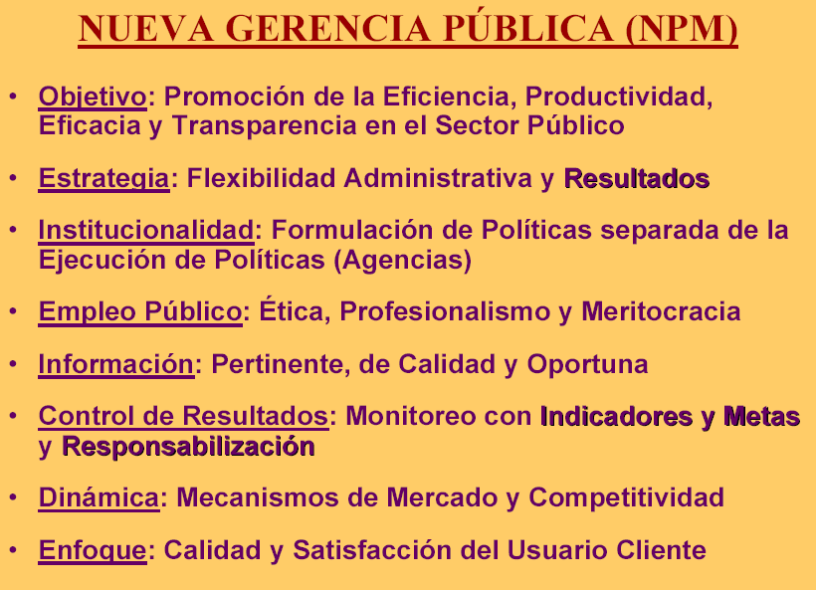

Slide 22
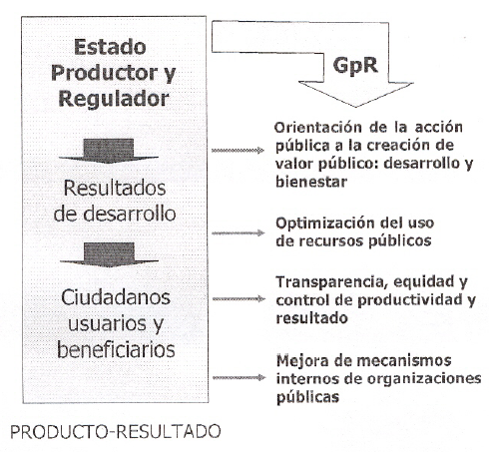
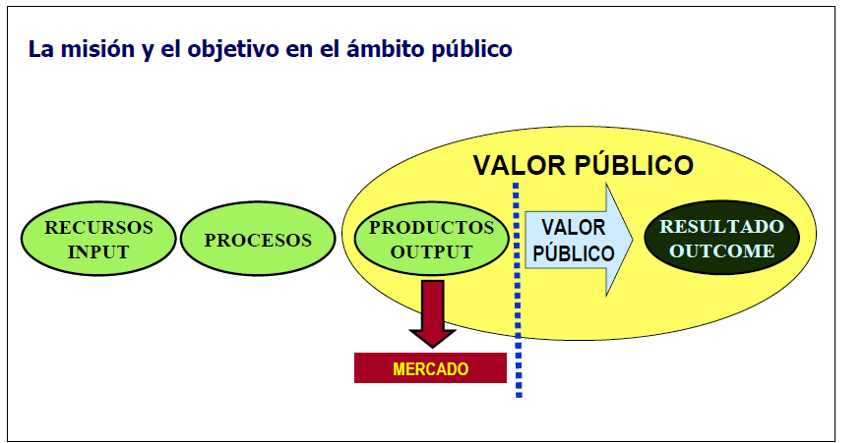
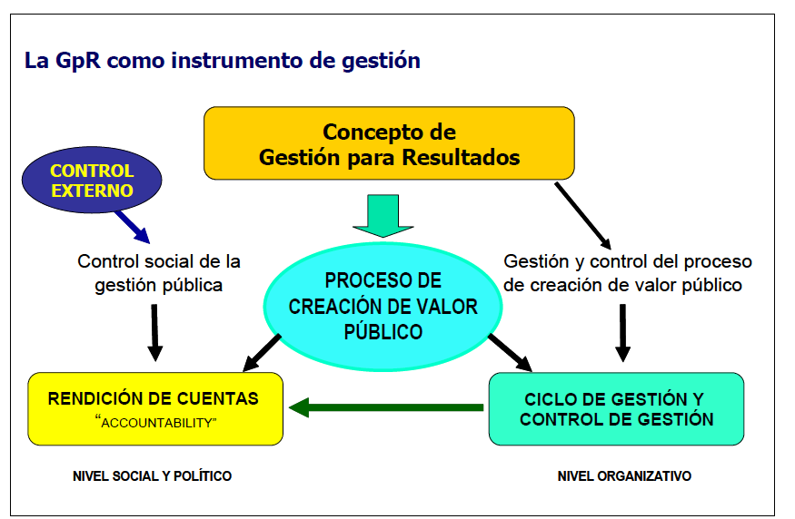
EL ESTADO y la Gestión para Resultados (GpR)
FUENTE: Modelo Abierto de Gestión para Resultados en el Sector Público. BID y CLAD (Julio 2007)

Slide 23
Pilares del Modelo de Gestión Burocrático-Tradicional
control de los insumos (número de funcionarios, gastos autorizados, etc.) | cumplimiento detallado de normas y procedimientos definidos centralmente | logro de productos (número de inspecciones, viviendas o atenciones)

Slide 24
Definición del problema en relación a la Gestión Pública
Fuente: Alvaro V. Ramirez Alujas (Magíster en Gestión y Políticas Públicas; Universidad de Chile)

Slide 25
Pilares del Modelo de Gestión Nueva Gerencia Pública
Medición de Resultados
Participación Ciudadana y Transpa-rencia
Dimensiones Cualitativas de la Gestión
Ciudadanos pueden evaluar calidad, cantidad y oportunidad de los bienes y servicios recibidos

Slide 26
Modelo de una Nueva Gestión Pública Orientada a Resultados
PROBLEMÁTICA
ENFOQUE
ELEMENTOS PRINCIPALES
SITUACIÓN DESEABLE
Burocracia excesiva
RESTRUCTURACIÓN DE SISTEMAS Y PROCESOS
EMPOWERMENT (Autonomía en la toma de decisiones)
Gobierno alejado de la ciudadanía
“GOBIERNO DE RESULTADOS”
NUEVA GERENCIA PÚBLICA
DESBUROCRATIZACIÓN
“GOBIERNO INEFICIENTE”
ORIENTACIÓN A RESULTADOS
GESTIÓN PÚBLICA ORIENTADA A RESULTADOS

Slide 27
Gestión Pública por Resultados
INFORMACIÓN
GESTIÓN
PÚBLICA
DESICIONES
INVERSIÓN EN
INFRAESTRUCTURA
INFRAESTRUCTURA
RECURSOS
INVERSIÓN EN
CAPITAL HUMANO
RECURSOS HUMANOS
OTROS GASTOS
RESULTADOS
E IMPACTOS
SERVICIOS
PRODUCTOS
PROCESO
INSUMOS

Slide 28
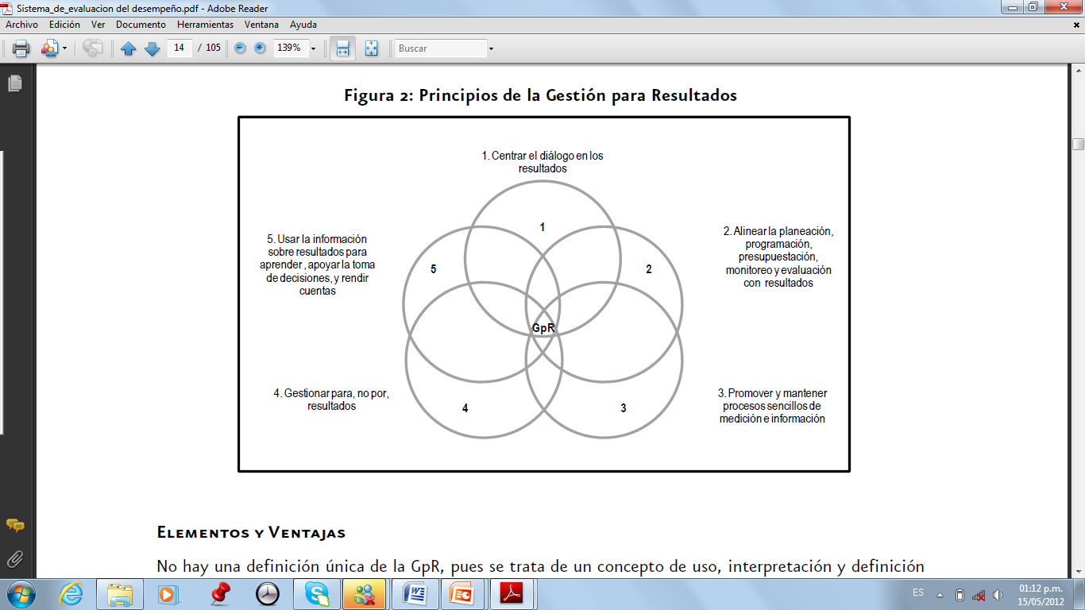
Aspectos de Interés para el Desarrollo de una Gestión para Resultados

Slide 29
M
arco de Referencia de GpR para PpR
ELEMENTOS DETONADORES
EJES ESTRATÉGICOS
Planeación Estratégica
Reforma Presupuestal
Clarificación de rumbo y dirección
de las unidades responsables
PRESUPUESTO DE EGRESOS
Ley de Planeación
ORIENTACION
A RESULTADOS
Alineación de los aspectos programáticos y presupuestarios con los objetivos, estrategias y metas
Evaluación del Desempeño

Slide 30
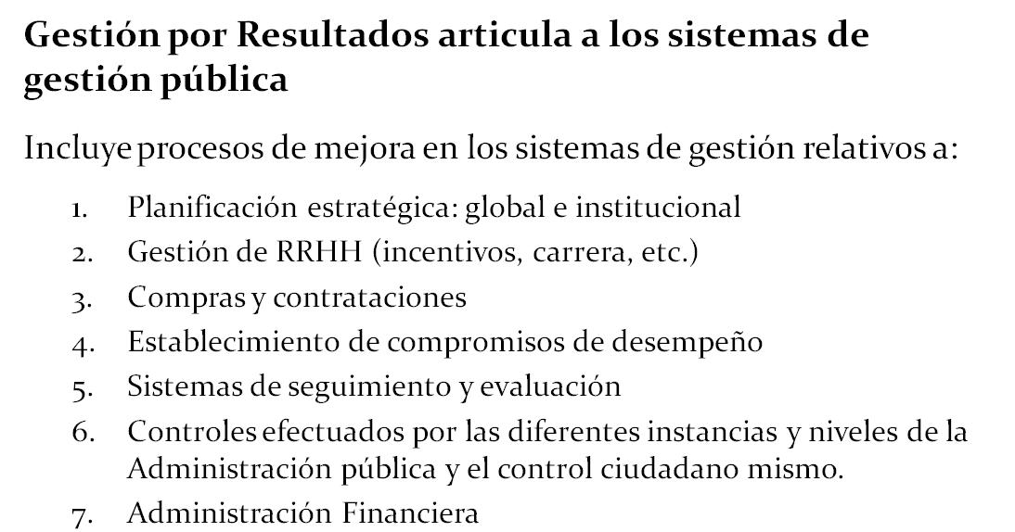
30

Slide 31
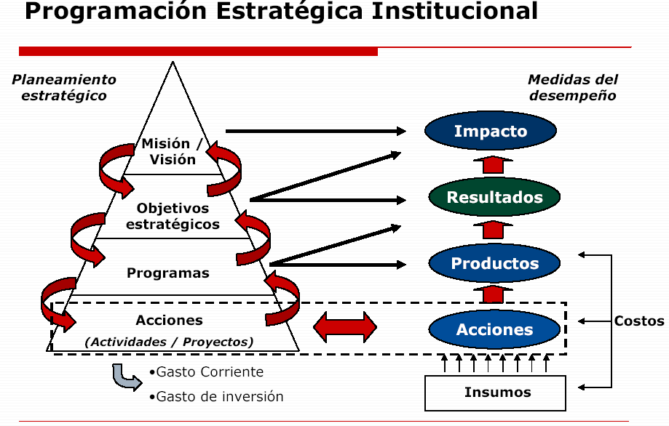

Slide 32
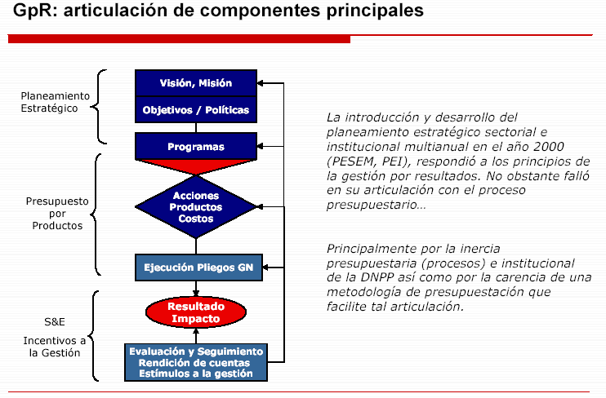

Slide 33
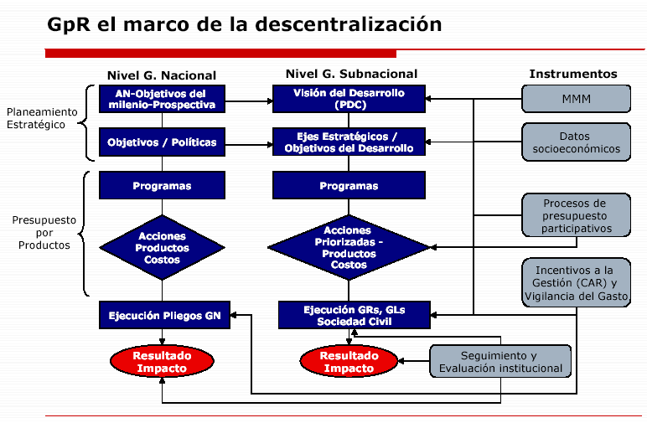

Slide 34
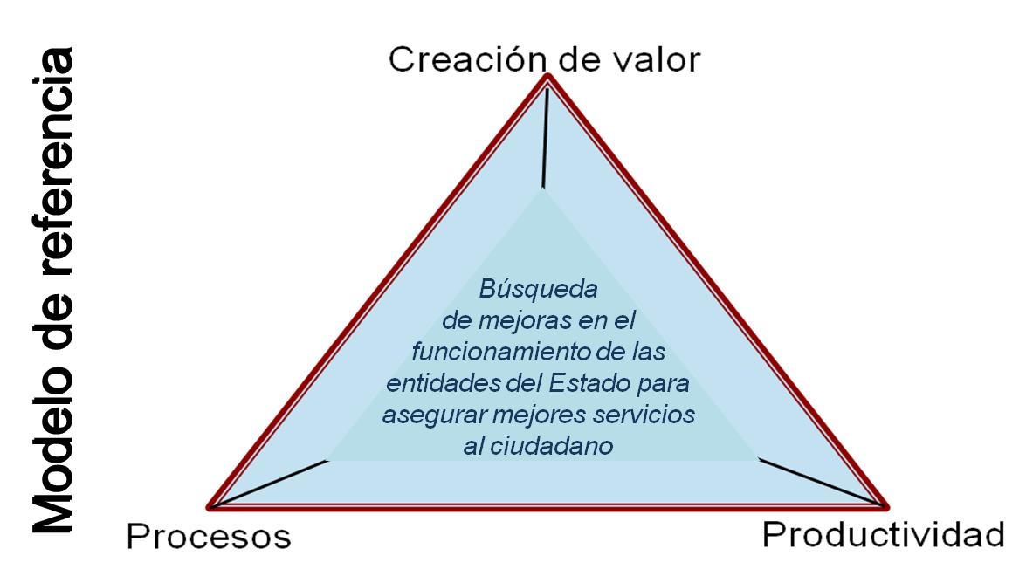
34

Slide 35
Gestión por Resultados: Elementos más presentes
Mejorar la eficiencia y eficacia del gasto
público:
      Evaluación de los resultados de las políticas y programas para orientar las decisiones de asignación de recursos presupuestarios
Delegación y responsabilización de la gestión: objetivos, metas, indicadores, contratos de desempeño
Rendición de Cuentas

Slide 36
Gestión por Resultados en el marco de las innovaciones presupuestarias (ILPES, 2004)
Objetivos Estratégicos | Objetivos Básicos | Instrumentos
Objetivos Macroeconómicos | Preservar la solvencia del sector público Estabilizar la demanda agregada | Marco de programación plurianual Evaluación de Riesgos Fiscales
Objetivos de Políticas | Eficiencia distributiva Asignar recursos de acuerdo a las prioridades gubernamentales | Medición de Resultados Evaluación de Programas
Desempeño Operacional y Accountability | Maximización relación costo- efectividad Participación ciudadana | Indicadores de Desempeño Convenios de Gestión

Slide 37
MODELO DE CICLO DE LA GESTIÓN PÚBLICA PARA EL MAPEO DE ACCIONES Y LOGROS ORGANIZACIONALES
FUENTE: Modelo Abierto de Gestión para Resultados en el Sector Público. BID y CLAD (Julio 2007)

Slide 38
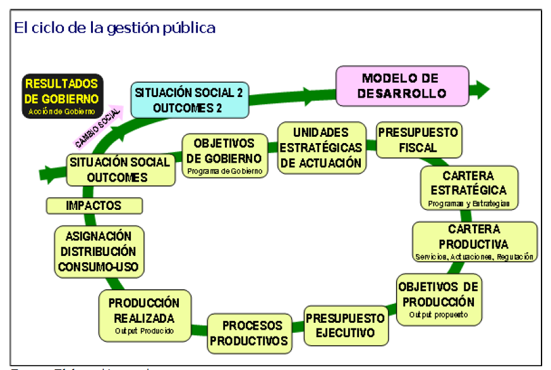
FUENTE: Modelo Abierto de Gestión para Resultados en el Sector Público. BID y CLAD (Julio 2007)

Slide 39
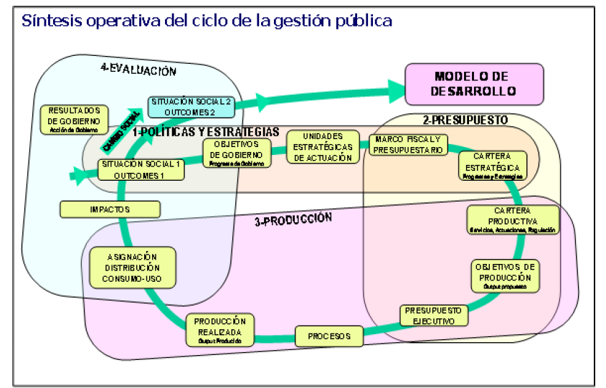
FUENTE: Modelo Abierto de Gestión para Resultados en el Sector Público. BID y CLAD (Julio 2007)

Slide 40
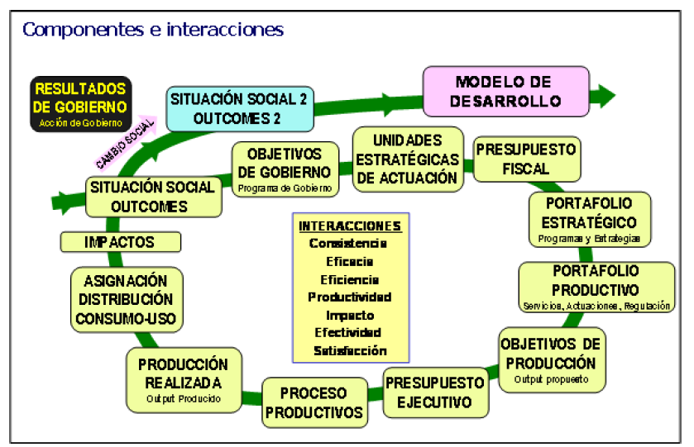
FUENTE: Modelo Abierto de Gestión para Resultados en el Sector Público. BID y CLAD (Julio 2007)

Slide 41
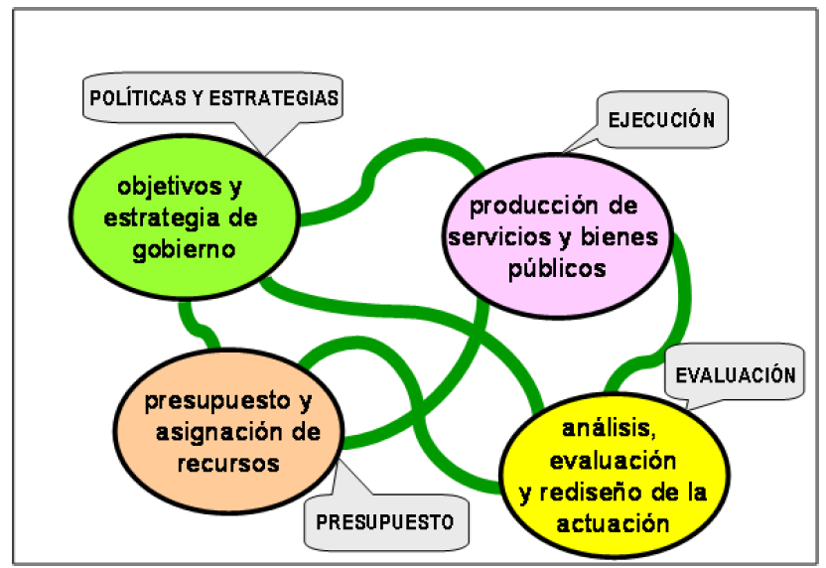
SINTESIS DEL CICLO DE GESTIÓN E INTERACCIONES
FUENTE: Modelo Abierto de Gestión para Resultados en el Sector Público. BID y CLAD (Julio 2007)

Slide 42
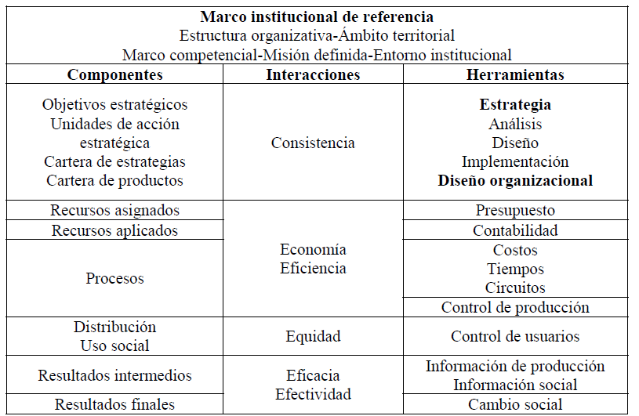
COMPONENTES, INTERACCIONES Y HERRAMIENTAS DE LA GpR
FUENTE: Modelo Abierto de Gestión para Resultados en el Sector Público. BID y CLAD (Julio 2007)

Slide 43
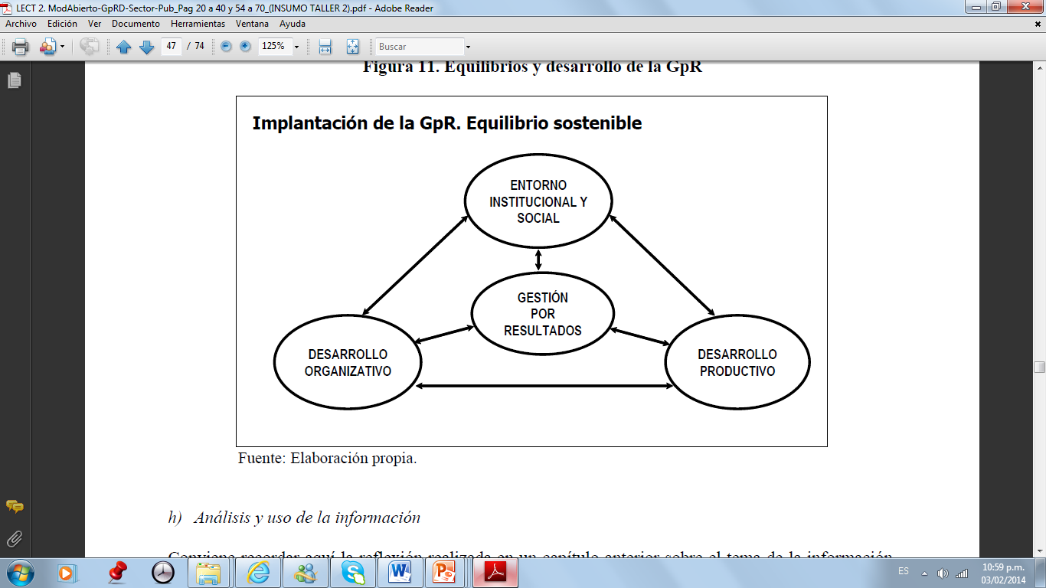
FUENTE: Modelo Abierto de Gestión para Resultados en el Sector Público. BID y CLAD (Julio 2007)

Slide 44
Valor Publico en la gestión pública.

Slide 45
Se genera valor público a través de...
Respuestas a problemas relevantes para los ciudadanos/ usuarios
La apertura de nuevas oportunidades para generaciones actuales y/o futuras
Procesos que construyen comunidad, ciudadanía, democracia y capital social: deliberación, participación, etc

Slide 46
Gerencia y Valor Público
Política pública
Generación
de
VALOR PUBLICO
Gestión política
Gestión de la organización
Fuente: Mark Moore (1999)

Slide 47
Síntesis Enfoque Gerencial
Enfoque Gerencial
- | Administración Pública Tradicional | Nueva Gerencia Pública | Generación de Valor Público
Enfoque principal | Cumplimiento de mandatos | Satisfacción de usuarios. Eficiencia, eficacia en los servicios | Respuesta a ciudadanos y usuarios
Interpretación del "interés público" | Definido por políticos o expertos | Agregado de preferencias individuales, evidenciadas por elecciones en el mercado | Preferencias públicas en deliberaciones en la arena política
Instrumentos Principales | Gestión de insumos | Gestión de insumos y productos | Gestión de servicios, satisfacción, resultados, confianza y legitimidad del gobierno
Modelo Dominante de Accountability | Hacia arriba, formal, jerárquico | Hacia arriba, por medio de contratos de desempeño | Múltiple, interactivo
Sistema de Entrega Preferido | Jerárquico | Privado o público con gestión distante | Múltiple
Rol de la Participación Ciudadana | Voto por representantes gubernamentales | Voto por representantes gubernamentales, uso de encuestas de satisfacción | Multi-facética
Metas Gerenciales | Respuesta a autoridades políticas | Metas de desempeño | Metas relacionadas con respuesta a los ciudadanos/usuarios, confianza y legitimidad
Cuadro 1: Diferentes Enfoques sobre la Responsabilidad del Gestor Público
(Adaptado de Kelly y Muers, 2002)

Slide 48
Cambios actitudinales para la gestión pública
ENFASIS EN LA GERENCIA PÚBLICA

Slide 49

Elementos para la Gestión Política Estratégica
Gestión Política
Gestión Estratégica
Los Directivos Públicos deberán en el ejercicio de su responsabilidad:
  conseguir la coordinación organizativa,
  identificar los tipos de actores presentes en su entorno buscando el apoyo de los mismos a través de procesos formales de decisión,
  elegir vías adecuadas para la decisión,
  formular los temas a discutir,
  analizar los escenarios políticos,
  aprovechar ventanas de oportunidad,
  gestionar la incertidumbre, entre otros.
Implica:
  adecuación de los objetivos, estrategias y políticas definidas
Se utiliza para ello:
  planificación estratégica
  habilidad de los directivos
Los Directivos Públicos deben considerar:
  las preferencias públicas que desean satisfacer,
  un análisis político del entorno
  el desarrollo de capacidades operativas para la consecución de los resultados.
Fuente: Mark Moore (1998). Gestión estratégica y creación de valor en el sector público

Slide 50
El rol (estratégico) del gerente público
¿Cómo desarrollar una perspectiva estratégica capaz de identificar valor en el mundo público?
Mirada hacia arriba
¿El programa tiene el respaldo político y social necesario?
Tres cálculos estratégicos básicos:
Mirada hacia afuera
¿El programa responde a problemas valiosos para alguien?
Moore
(1995)
Mirada hacia abajo
¿Tenemos capacidad organizativa para implementarlo?
Fuente: Curso de Formación Cuerpo de Gerentes Públicos SERVIR (Dic 2009). Exposición “Gerencia Pública: Un enfoque estratégico”. Juan Carlos Cortázar Velarde, Especialista en Modernización del Estado del BID.

Slide 51
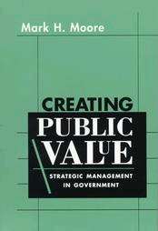
Gestión política
Obtención de recursos y autoridad mediante negociación con entorno autorizante
Mirada hacia arriba
¿El programa tiene el respaldo político y social necesario?
Tres dimensiones de la gestión pública:
Mirada hacia afuera
¿El programa responde a problemas valiosos para alguien?
Gestión programática
Establecimiento de políticas, programas y proyectos
Mirada hacia abajo
¿Tenemos capacidad organizativa para implementarlo?
Gestión organizativa
Gestión de estructuras, sistemas y procesos operativos

Slide 52
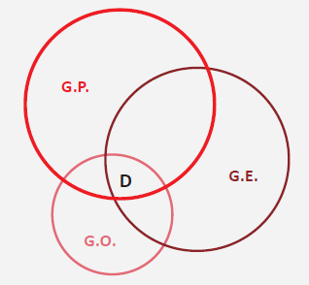
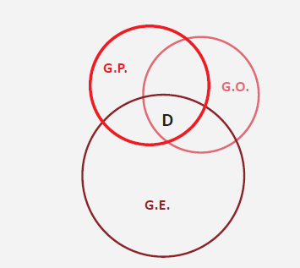
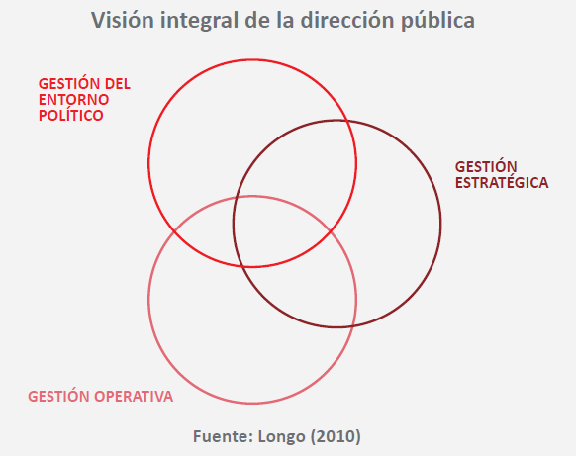
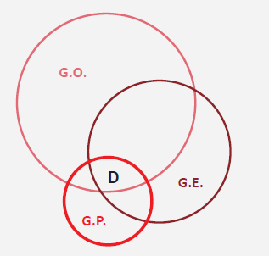
DIRECCIÓN
POLÍTICA - ESTRATÉGICA
DIRECCIÓN
ESTRATÉGICA
DIRECCIÓN
OPERATIVO - ESTRATÉGICA

Slide 53
Rol del Directivo respecto a la Gestión Política
Elemento | Rol del Directivo
Emprendimiento de políticas | El directivo es un impulsor de políticas.
Gestión del desarrollo de la política | El directivo es un gestor de políticas.
Negociación pública | El directivo genera consensos en torno a las políticas impulsadas.
Deliberación pública | El directivo promueve la gobernanza.
Marketing público y comunicación estratégica | El directivo involucra a la opinión pública.
Ética en la función pública | El directivo es responsable de implementar una gestión enfocada en el ciudadano.

Slide 54
Rol del Directivo respecto a la Gestión Estratégica
Elemento | Rol del Directivo
Análisis estratégico | El directivo desarrolla un análisis estratégico basado en las preferencias públicas
Diseño de Políticas y planeamiento Estratégico | El directivo diseña políticas y delimita cursos de acción
Gestión por procesos | El directivo define, diseña y gestiona los procesos a su cargo
Gestión por resultados | El directivo es responsable de los resultados obtenidos en su gestión
Seguimiento, Monitoreo y Evaluación | El directivo monitorea y supervisa las políticas a su cargo
Innovación de la gestión pública | El directivo crea y recoge propuestas innovadoras para mejorar la gestión pública
Gobierno Electrónico | El directivo utiliza las TICs como herramienta para mejorar la calidad de la gestión
Gestión de los Recursos Humanos | El directivo gestiona el capital humano a su cargo

Slide 55
Enfoques de la modernización del Estado.

Slide 56
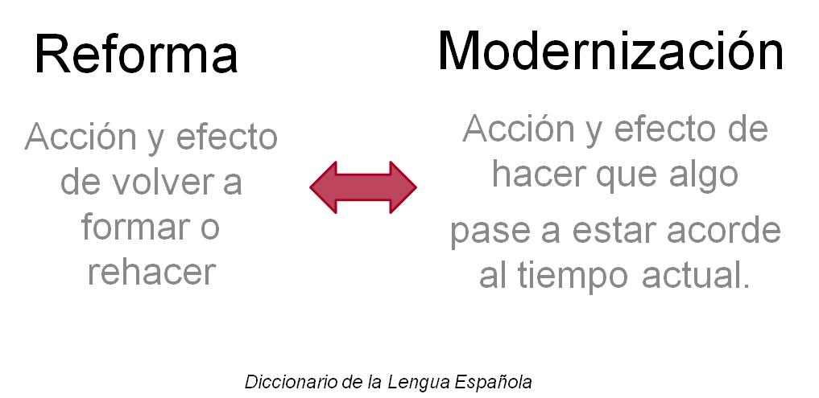
56

Slide 57
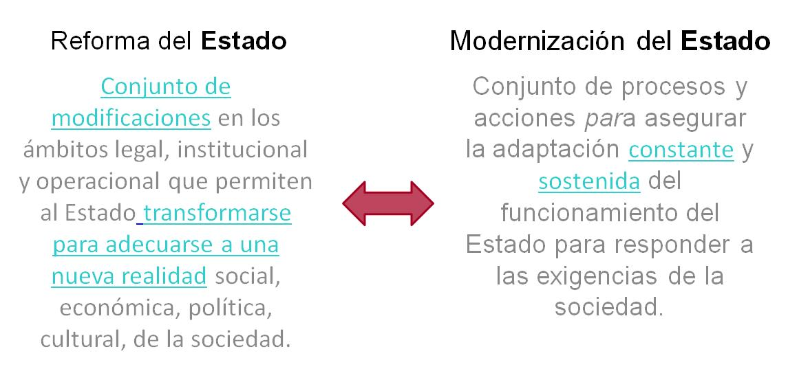
57

Slide 58
Objetivos del Acuerdo Nacional
Democracia y Estado de Derecho
Equidad y Justicia Social
Competitividad del País
Estado Eficiente, Transparente y Descentralizado

Slide 59
ACUERDO NACIONAL
OBJETIVO IV: Estado Eficiente, Transparente y Descentralizado
POLITICAS
24. Afirmación de un Estado eficiente y transparente
26. Promoción de la ética y la transparencia y erradicación de la corrupción, el lavado de dinero, la evasión tributaria y el contrabando en todas sus formas
29. Acceso a la información, libertad de expresión y libertad de prensa
59

Slide 60
VIGÉSIMO CUARTA POLÍTICA DE ESTADO: Afirmación de un Estado eficiente y transparente
Incrementar la cobertura, calidad y celeridad de la atención de trámites así como de la provisión y prestación de los servicios públicos;
Establecer en la administración pública mecanismos de mejora continua en la asignación, ejecución, calidad y control del gasto fiscal;
Acceso a la información sobre planes, programas, proyectos, presupuestos, operaciones financieras, adquisiciones y gastos públicos proyectados o ejecutados en cada región, departamento, provincia, distrito o instancia de gobierno;
Uso de instrumentos de fiscalización ciudadana (transparencia y la rendición de cuentas);
Erradicar la utilización proselitista del Estado y la formación de clientelas;
Mejorar la capacidad de gestión del Estado mediante la reforma integral de la administración pública en todos sus niveles;
Reducir los costos de acceso a los bienes y servicios públicos; y
Revalorar y fortalecer la carrera pública promoviendo el ingreso y la permanencia de los servidores que demuestren alta competencia y solvencia moral.

Slide 61
Ley Marco de Modernización de la Gestión del Estado – Ley N° 27658 – 29/01/2002
Reglamento de la Ley Marco de Modernización del Estado D.S. N° 030-2002 – 02/05/2002
Notes:
61

Slide 62
PRINCIPALES ACCIONES DEL PROCESO DE MODERNIZACION DEL ESTADO
Priorización de la labor de desarrollo Social .
Concertación con la participación sociedad civil y las fuerzas políticas.
Descentralización a través del fortalecimiento de los Gobiernos Locales y Regionales.
Mayor eficiencia en la utilización de los recursos del Estado.
Revalorización de la Carrera Pública.
Institucionalización de la evaluación de gestión por resultados.
Regulación de las relaciones intersectoriales.
Notes:
62

Slide 63
LA POLÍTICA NACIONAL DE MODERNIZACIÓN DE LA GESTIÓN PÚBLICA
Ing. Vlado Castañeda Gonzales
Master de Estudios Políticos Aplicados
vladomaestria@gmail.com

Slide 64
ENFOQUE DE LA MODERNIZACION DEL ESTADO
2012 - 2021
Estrategia de Modernización, aprobada a través del D.S. 109-2012-PCM.
Política Nacional de Modernización de la Gestión Pública, aprobada por D.S.Nº 004-2013-PCM.
Plan de Implementación de la Política Nacional de Modernización de la Gestión Pública 2013 – 2021; aprobado mediante RM N° 125-2013-PCM.(16.Mayo.2013)
Notes:
64

Slide 65
Principales Deficiencias de la Gestión Pública en el Perú
Ausencia de un sistema eficiente de planeamiento y problemas de articulación con el sistema de presupuesto público.
Deficiente diseño de la estructura de organización y funciones.
Inadecuados procesos de producción de bienes y servicios públicos.
Infraestructura, equipamiento y gestión logística insuficiente.
Inadecuada política y gestión de recursos humanos.
Limitada evaluación de resultados e impactos, así como seguimiento y monitoreo de los insumos, procesos, productos y resultados de proyectos y actividades.
Carencia de sistemas y métodos de gestión de la información y el conocimiento
Débil articulación intergubernamental e intersectorial

Slide 66
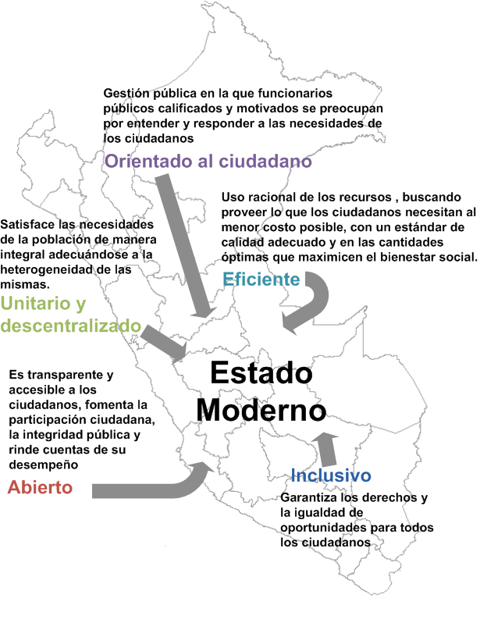
Visión de un Estado moderno al servicio de las personas
.

Slide 67
La apuesta central: una gestión pública orientada a resultados al servicio del ciudadano
Una gestión en la que funcionarios públicos calificados se preocupan -en el marco de políticas públicas- por entender las necesidades de los ciudadanos y organizan los procesos con el fin de trasformar insumos en productos que satisfagan estas necesidades al menor costo posible.

Slide 68
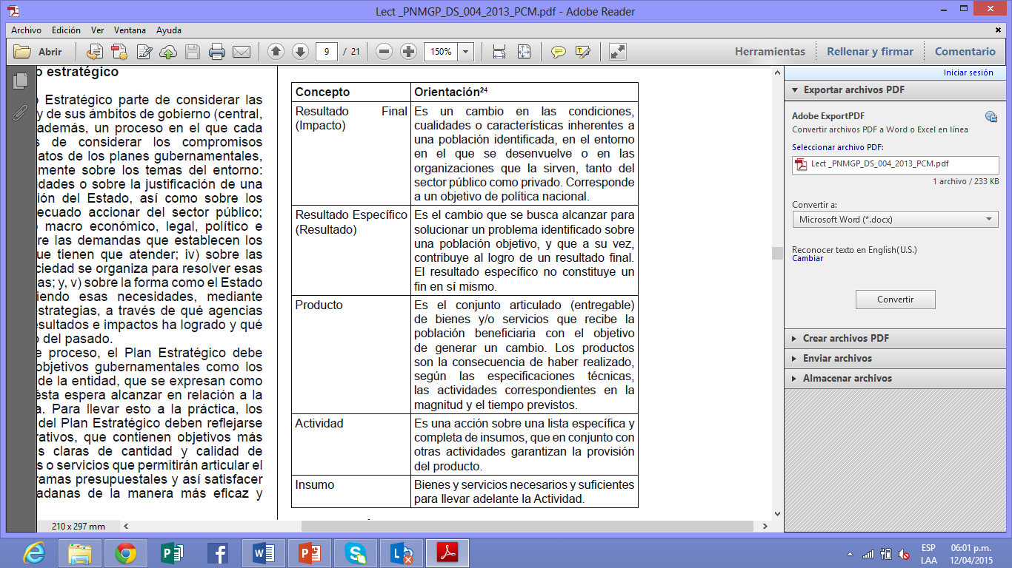

Slide 69
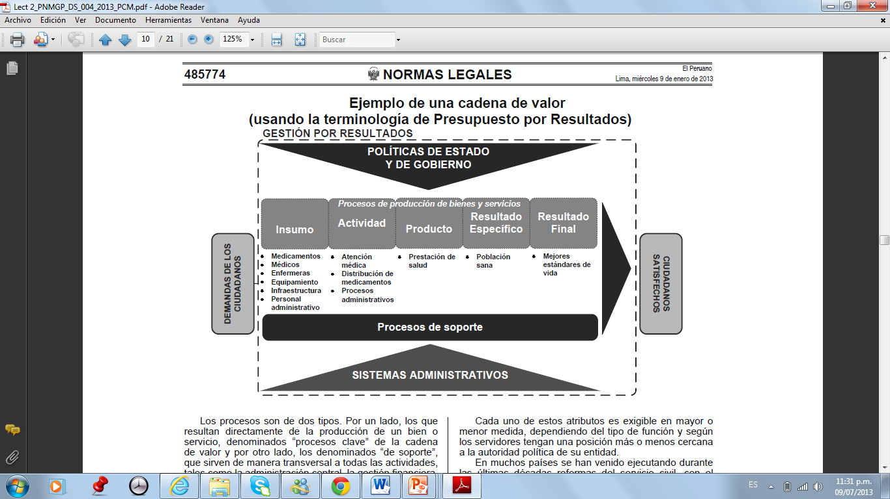

Slide 70
Implementación de la Política

Slide 71
Alcance de la Política
Modernizar la gestión pública es una responsabilidad de todas las autoridades, funcionarios y servidores del Estado en cada uno de sus organismos y niveles de gobierno.
En ese sentido, cualquier esfuerzo que apunte a elevar los niveles de desempeño de las entidades del Estado a favor de los ciudadanos, debe involucrar a los diversos sectores y niveles de gobierno.
Por lo tanto, la modernización de la gestión pública es una política de Estado que alcanza a todas las entidades públicas que lo conforman, sin afectar los niveles de autonomía que les confiere la ley.
Compromete al Poder Ejecutivo, organismos autónomos, gobiernos descentralizados, instituciones políticas y la sociedad civil, a través de sus distintas organizaciones.

Slide 72
Objetivo General de la Política Nacional de Modernización de la Gestión Pública
Orientar, articular e impulsar en todas las entidades públicas, el proceso de modernización hacia una gestión pública orientada a resultados que impacte positivamente en el bienestar del ciudadano y el desarrollo del país.

Slide 73
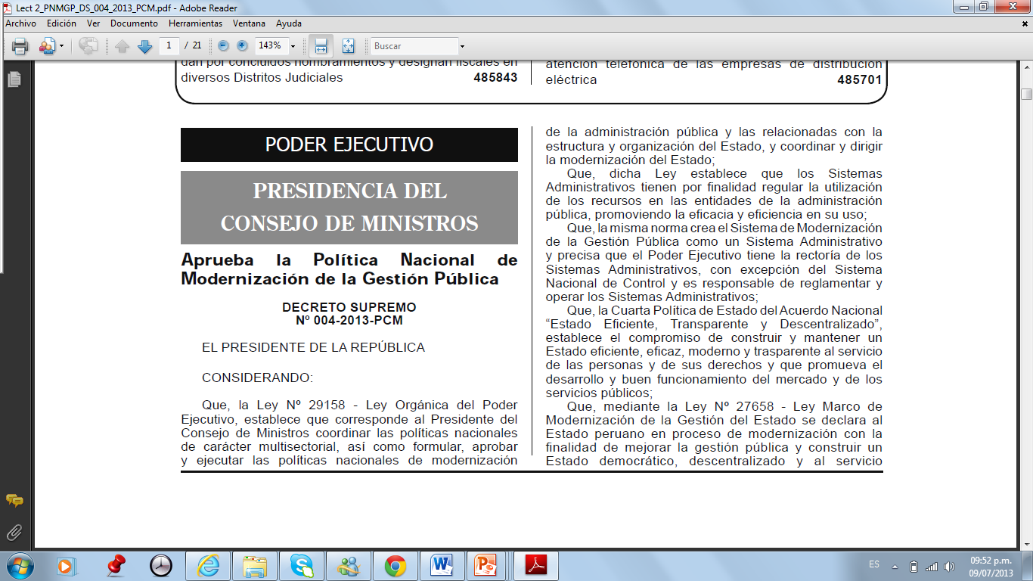
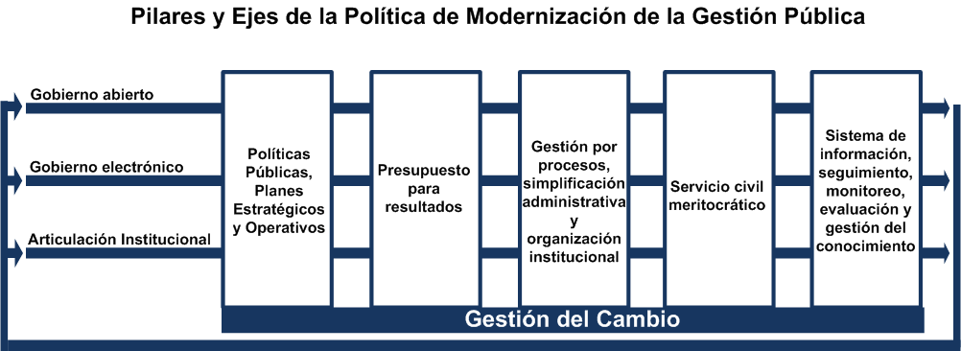

Slide 74
OBJETIVOS ESPECÍFICOS de la PNMGP
Referencia: Decreto Supremo N° 004-2013-PCM aprueba la Política Nacional de Modernización de la Gestión Pública
Promover que las entidades públicas en los tres niveles de gobierno cuenten con objetivos claros, medibles, alcanzables y acordes con las Políticas Nacionales y Sectoriales.
Conseguir que el Estado disponga, asigne y ejecute los recursos presupuestales para financiar los resultados que los ciudadanos esperan y valoran.
Redefinir a nivel nacional, regional y local, las competencias y funciones de las entidades en concordancia con el proceso de descentralización.
Implementar la gestión por procesos y promover la simplificación administrativa en todas las entidades públicas a fin de generar resultados positivos en la mejora de los procedimientos y servicios orientados a los ciudadanos y empresas.
Promover que el sistema de recursos humanos asegure la profesionalización de la función pública a fin de contar con funcionarios y servidores idóneos para el puesto y las funciones que desempeñan.
Monitorear y evaluar la eficiencia y eficacia en la transformación de los insumos, en los productos y resultados que los ciudadanos demandan
Desarrollar un sistema de gestión del conocimiento integrado al sistema de seguimiento, monitoreo y evaluación de la gestión pública, que permita obtener lecciones aprendidas de los éxitos y fracasos y establezcan mejores prácticas para un nuevo ciclo de gestión.

Slide 75
OBJETIVOS ESPECÍFICOS de la PNMGP
Referencia: Decreto Supremo N° 004-2013-PCM aprueba la Política Nacional de Modernización de la Gestión Pública
Promover el gobierno electrónico a través del uso intensivo de las tecnologías de información y comunicación (TIC) como soporte a los procesos de planificación, producción y gestión de las entidades públicas permitiendo a su vez consolidar propuestas de gobierno abierto.
Asegurar la transparencia, la participación, la vigilancia y la colaboración ciudadana en el debate de las políticas públicas y en la expresión de opinión sobre la calidad de los servicios públicos y el desempeño de las entidades.
Promover, apoyar y participar en espacios de coordinación interinstitucional con entidades del mismo nivel como de otros niveles de gobierno, para multiplicar la capacidad de servicio del Estado en beneficio de los ciudadanos mediante la articulación de políticas, recursos y capacidades institucionales.
Articular las Políticas Públicas Nacionales y Sectoriales, las cuales se analizan, diseñan, aprueban, implementan, evalúan y mejoran promoviendo el debate y la participación ciudadana.
Fomentar la creación de mecanismos de articulación necesarios para lograr una coordinación eficiente entre las entidades públicas de los tres niveles de gobierno.
Promover la descentralización de las funciones, responsabilidades, capacidades y recursos de las entidades públicas en los tres niveles de gobierno a fin de prestar de manera eficaz, eficiente y transparente los bienes y servicios públicos que los ciudadanos demandan.
Articular, simplificar y actualizar los sistemas y promover un funcionamiento que considere la heterogeneidad de las entidades públicas en lo referente a sus funciones, tamaño y capacidades.

Slide 76
Principios orientadores de la política de modernización
Orientación al ciudadano
Articulación intergubernamental e intersectorial
Balance entre flexibilidad y control de la gestión.
Transparencia, rendición de cuentas y ética pública
Innovación y aprovechamiento de las tecnologías
Principio de sostenibilidad (social, económica y ambiental)

Slide 77
Las componentes son:
Planeamiento de Estado: Políticas de Estado y de gobierno
b) Planeamiento estratégico
c) Presupuesto para resultados
d) Gestión por procesos
e) Servicio civil meritocrático
f) Seguimiento, evaluación y gestión del
conocimiento

Slide 78
Pilares y Ejes de la Política Nacional de Modernización de la Gestión Pública

Slide 80
Políticas Públicas, Planes Estratégicos y
Operativos
Políticas Públicas: Políticas de Estado, Política General de Gobierno, Políticas Nacionales, Politicas Regionales y Locales, Políticas Institucionales (Ver DS N° 029-2018-PCM)
Planeamiento de Desarrollo Concertado
Planeamiento Estratégico Institucional
Planeamiento Operativo Institucional

Slide 81
Presupuesto para resultados
Orientadas a conciliar tres objetivos:
Mantener la disciplina fiscal;
b) Mejorar la eficiencia en la distribución de los recursos; y
c) Mejorar la calidad del gasto asegurando eficiencia y eficacia en las operaciones de todas las entidades y agencias en los tres niveles de gobierno.

Slide 82
Gestión por procesos, simplificación administrativa y organización institucional
Gestión por procesos
Optimización de los procesos de la cadena productiva y el alineamiento correspondiente de los procesos de soporte.
Se deberán considerar además criterios como el grado de contacto con el ciudadano (si es presencial o virtual), la jerarquía de los procesos (macro-procesos, sub procesos y procedimientos), los niveles de madurez de los procesos (proceso estable, flexible y adaptable).
En los Manuales de Procedimientos (MAPROs) quedará establecida la manera como la entidad transforma los insumos disponibles en aquellos productos que tendrán como resultado la mayor satisfacción del ciudadano
Simplificación Administrativa
La simplificación administrativa tiene por objetivo la eliminación de obstáculos o costos innecesarios para la sociedad, que genera el inadecuado funcionamiento de la Administración Pública..

Slide 83
Gestión por procesos, simplificación administrativa y organización institucional
Organización Institucional
El diseño organizacional de las entidades debe tomar en cuenta los siguientes elementos:
• La existencia de estamentos básicos como la alta dirección, gerencias intermedias, personal de análisis, personal operativo y personal del soporte administrativo.
• Los mecanismos de coordinación como la comunicación, los niveles jerárquicos, la estandarización de procesos, productos, resultados, conocimiento, valores y normas de conducta.
• Los criterios de diseño como la especialización del trabajo, identificación de procesos de producción y procesos de soporte, las capacidades y competencias del personal, la agrupación de unidades, el tamaño de las unidades, los enlaces entre las unidades, decisiones centralizadas y las descentralizadas.
• Temas contingentes como la capacidad de responder a los cambios en el entorno político, social y económico, los grupos de interés, las relaciones de coordinación y de dependencia institucional, la antigüedad de la institución, la tecnología, y las relaciones de Poder

Slide 84
Servicio Civil Meritrocratico
La reforma del servicio civil (SERVIR) se orienta a mejorar el desempeño y el impacto positivo que el ejercicio de la función pública debe tener sobre la ciudadanía (principios de mérito e igualdad de oportunidades).
El modelo se orienta a la profesionalización de la función pública en todos los niveles, (atraer a personas calificadas y priorizando la meritocracia en el acceso, promoción, evaluación y permanencia).
Sistema administrativo de gestión de recursos humanos como un “sistema integrado de gestión cuyo desarrollo permitirá atraer personas calificadas al sector público, retener y promover su desarrollo; con la finalidad de cumplir los objetivos institucionales y generar compromiso hacia una cultura de servicio al ciudadano, ….”.
Los objetivos centrales de la reforma son los siguientes:
• Establecer un sistema de derechos y deberes para el adecuado funcionamiento del empleo público.
• Contar con un personal idóneo para el cumplimiento de los objetivos institucionales.
• Fortalecer la institucionalización del Sistema de Gestión de personas del Estado.

Slide 85
Sistema de información, seguimiento, evaluación y gestión del conocimiento
Sistema de información: es un proceso para recoger, organizar y analizar datos, con el objetivo de convertirlos en información útil para la toma de decisiones
Seguimiento, monitoreo y evaluación: se mejorarán: i) el estudio de las necesidades del ciudadano; ii) la definición de los objetivos; iii) la gestión de los procesos; iv) el costeo y la optimización de las actividades de la cadena de valor; v) la estructura orgánica; vi) la coordinación del trabajo; vii) la comunicación entre las personas y el clima organizacional; viii) el conocimiento, las capacidades y las competencias de los servidores públicos; ix) los manuales, los procedimientos, los formatos; x) los contratos; xi) los propios sistemas de seguimiento, monitoreo, supervisión, control y evaluación; xi) la transferencia del conocimiento, entre otros.
Gestión del conocimiento: es un aspecto clave de la Política de Modernización de la Gestión Pública ya que permite identificar, analizar y compartir el conocimiento disponible y requerido sobre la gestión y su relación con los resultados. Más aún, la gestión del conocimiento es un proceso cuyo alcance no debe circunscribirse a cada organización pública, sino que debe ser capitalizado por el conjunto del Estado a través de la sistematización e intercambio de experiencias en redes interinstitucionales de aprendizaje.

Slide 86
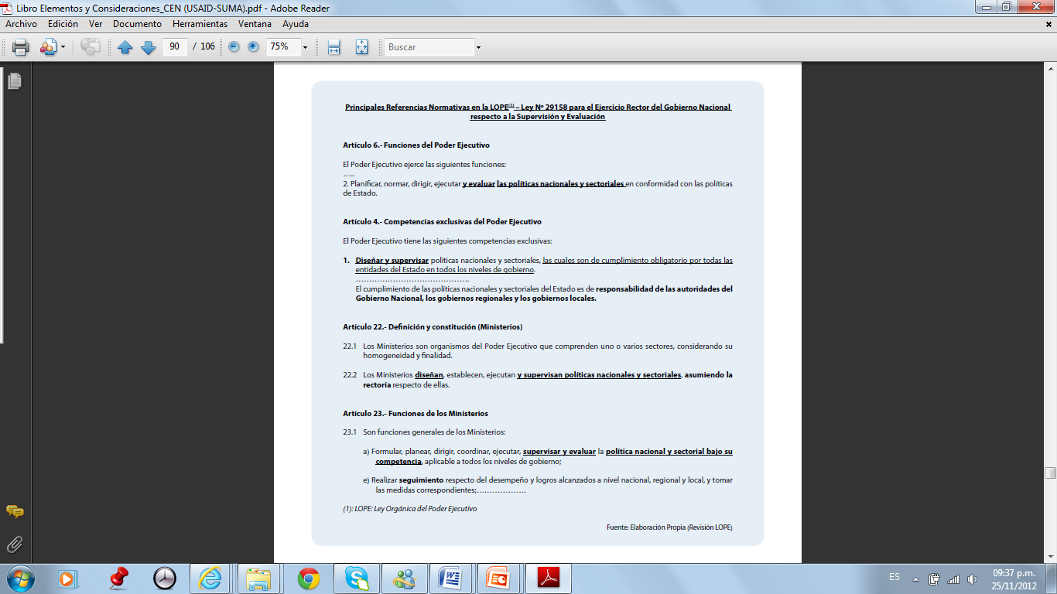

Slide 87
Ejes transversales de la Política de
Modernización
Gobierno Abierto
Un gobierno abierto es aquel que garantiza y promueve la transparencia, la participación ciudadana, la integridad pública y que aprovecha el poder de la tecnología para elevar sus niveles de eficacia y garantizar la rendición de cuentas.
Gobierno Electrónico
Uso de las Tecnologías de la Información y la Comunicación (TIC) en los órganos de la administración pública para mejorar la información y los servicios ofrecidos a los ciudadanos, orientar la eficacia y eficiencia de la gestión pública e incrementar sustantivamente la transparencia del sector público y la participación de los ciudadanos.
Articulación interinstitucional
Para que las políticas públicas se mantengan coordinadas hasta llegar a los ciudadanos, se requiere poner en juego mecanismos efectivos de coordinación y cooperación entre los niveles de gobierno y las entidades que componen la organización del Estado.

Slide 88
Desarrollo y sostenibilidad del proceso:
Gestión del cambio (cultural)

Slide 89
Las ocho etapas que deben seguir las Instituciones para transformarse son
Analizar la situación de la entidad tanto externa como internamente
Formar un potente grupo de agentes del cambio
Crear una visión para el cambio
Comunicar la visión
Eliminar los obstáculos
Asegurase de tener logros a corto plazo
Construir sobre el cambio
Anclar el cambio en la cultura organizacional

Slide 90
LINEAMIENTOS:
Para las Entidades Públicas en General

Slide 91
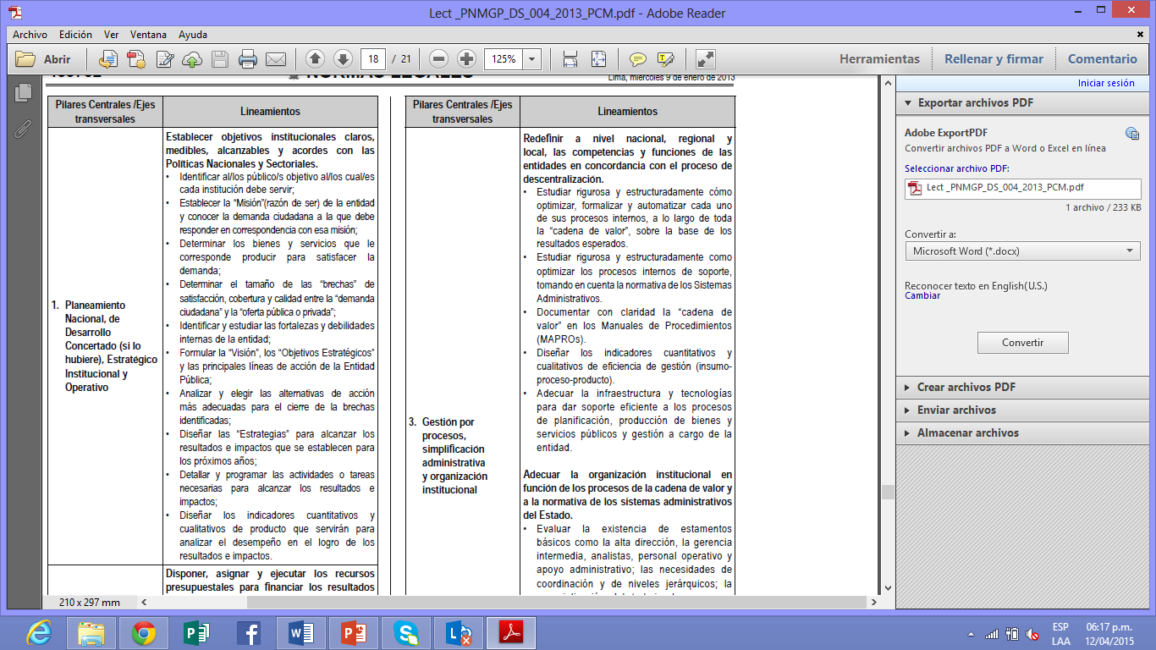

Slide 92
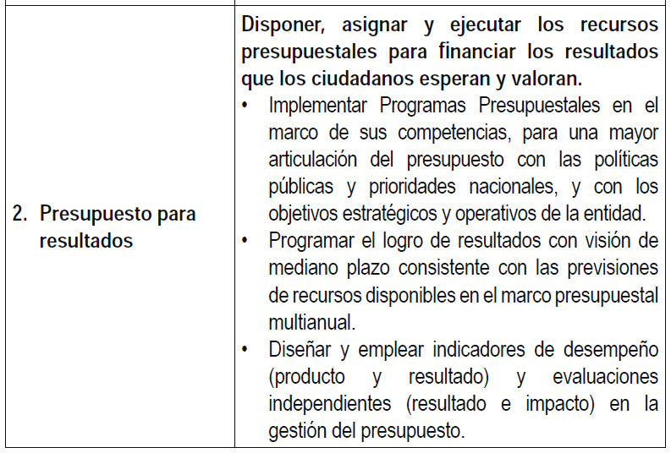

Slide 93
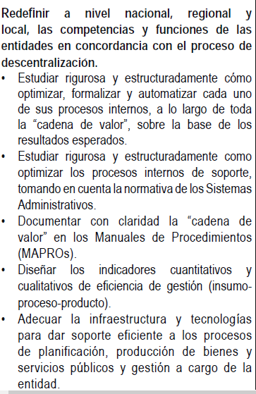
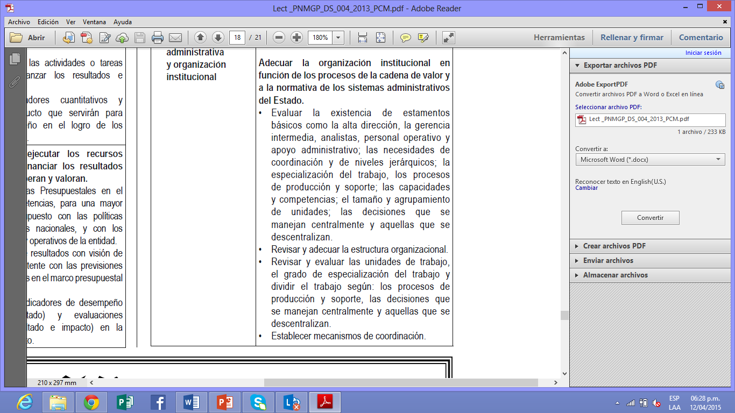
Lineamientos
3. Gestión por procesos, simplificación administrativa y organización institucional

Slide 94
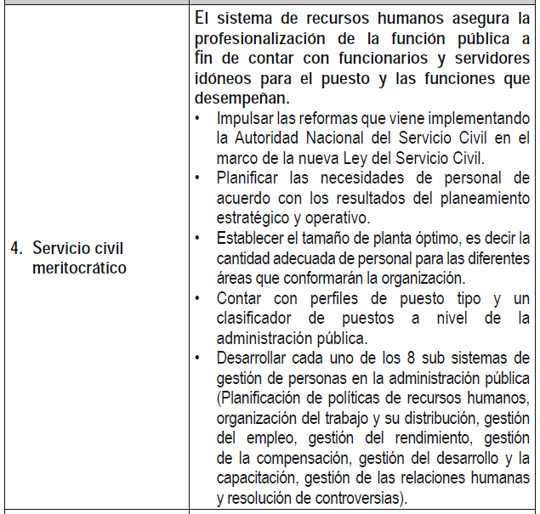

Slide 95
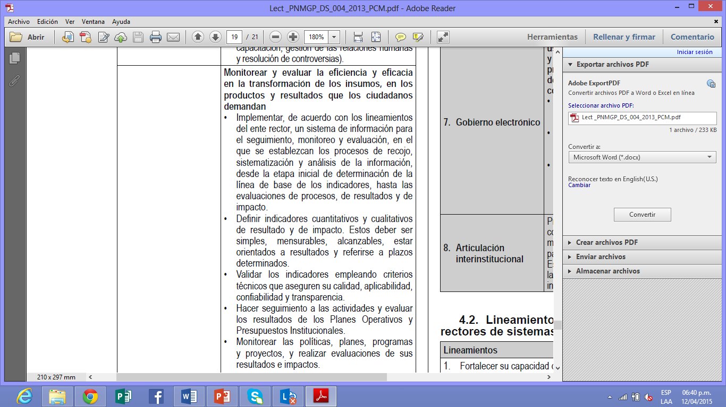
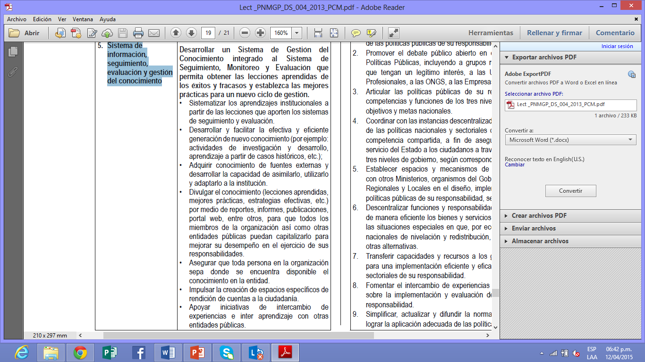
Lineamientos
5. Sistema de información, seguimiento, evaluación y gestión del conocimiento

Slide 96
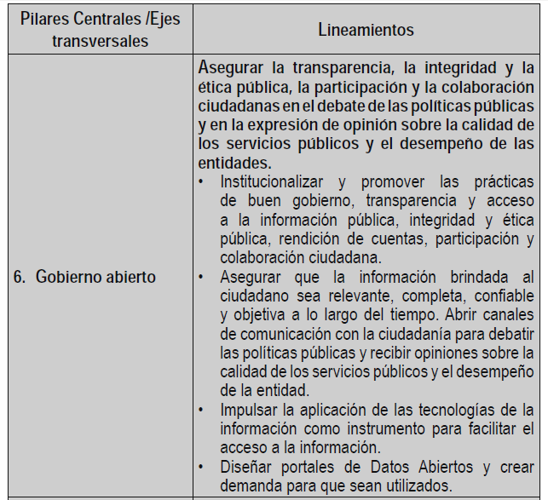

Slide 97
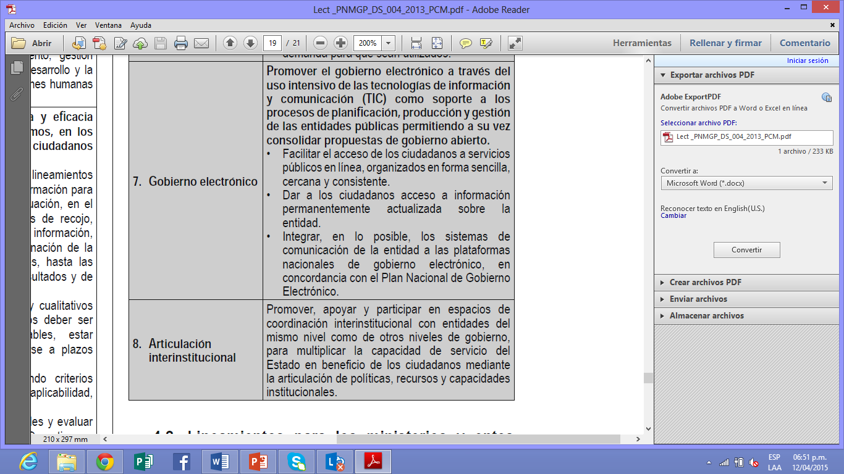

Slide 98
LINEAMIENTOS:
Para Ministerios y Entes Rectores de Sistemas Funcionales

Slide 99
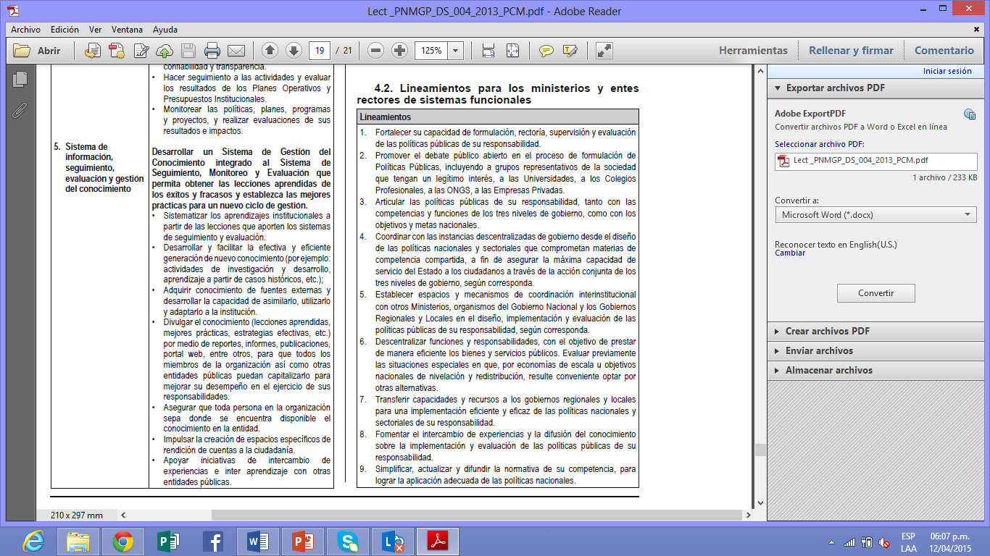

Slide 100
LINEAMIENTOS:
Para los Entes Rectores de Sistemas Administrativos

Slide 101
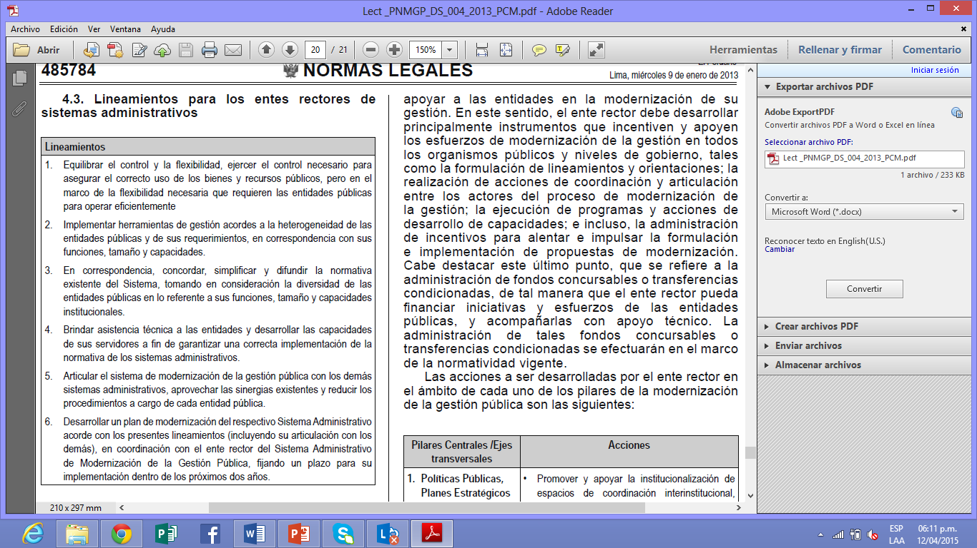

Slide 102
ROL DEL ENTE RECTOR:
Secretaría de Gestión Pública - PCM

Slide 103



Slide 104



Slide 105
FIN DE SESIÓN

